Slide 1
Arany János élete és munkássága
Készítette: Rozsnyai Luca 7.a

Slide 2
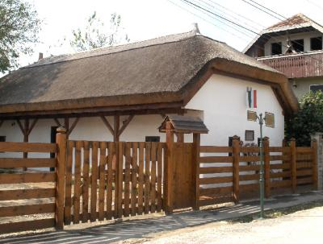
Arany János
1817. március 2-án
Nagyszalontán (a mai Románia területén)
Született
200 éve

Slide 3
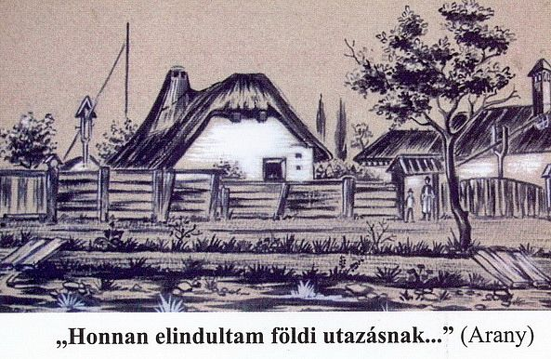
„Híre pora sincsen már az öreg háznak, Honnan elindultam földi utazásnak,” AZ "ÖREG" HÁZRÓL
Szülei:
Arany György
Megyeri Sára
Arany, a házaspár tizedik gyermekeként született de rajta kívül csak a legidősebb gyermek Sára élt, a költő születésekor.

Slide 4
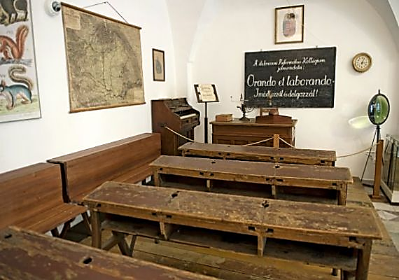
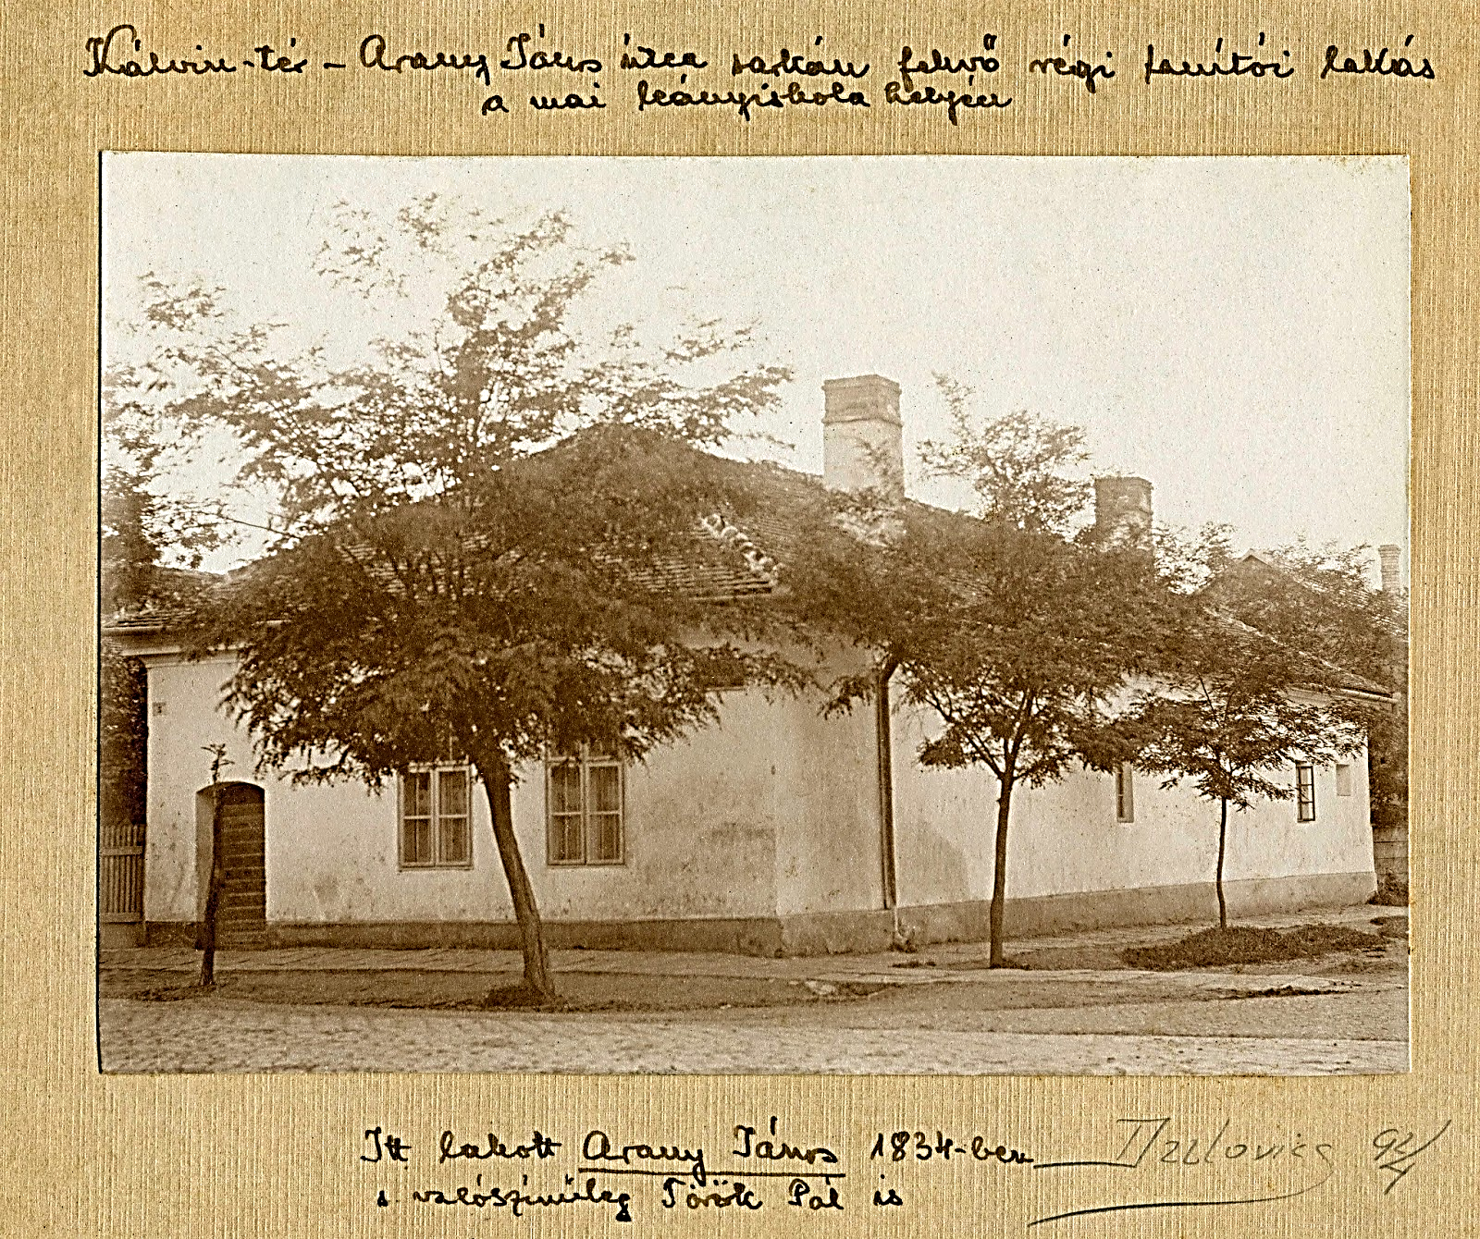
1823-1836-ig járt iskolába
Iskolái: nagyszalontai iskola,
debreceni kollégium
A tandíjának kifizetésében Arany János is segített ugyanis tanított Kisújszálláson például!

Slide 5
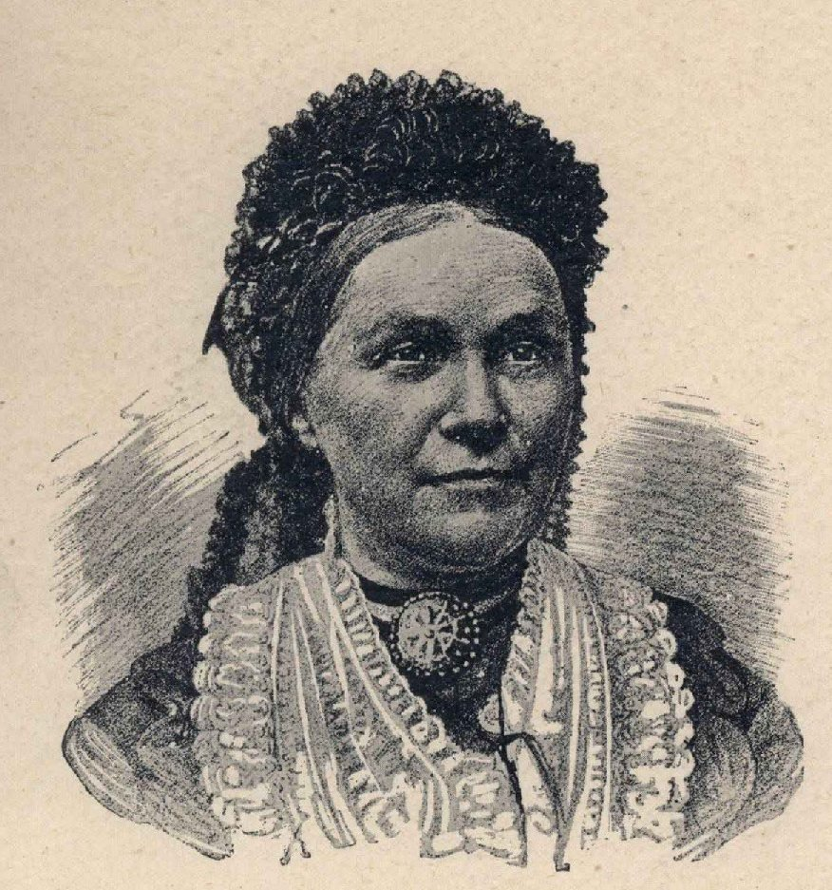
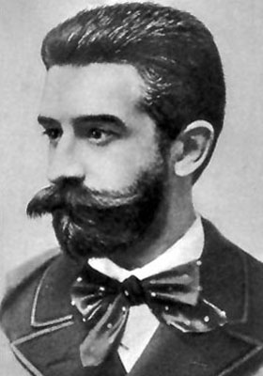
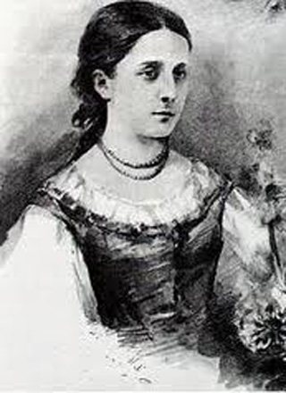
Felesége: Ercsey Julianna
Gyermekei: Arany László (költő)
és Arany Juliska

Slide 6
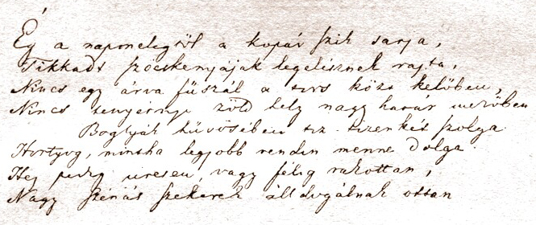
„Zavarva lelkem, mint a bomlott cimbalom; Örűl a szívem és mégis sajog belé, Hányja veti a hab: mért e nagy jutalom? Petőfit barátul mégsem érdemelé.” Válasz Petőfinek
1846-ban a Kisfaludy Társaság felhívására megírta a Toldi című elbeszélő költeményét! (Országos hírnév!)
A Toldival nem csak elismerést és pénzjutalmat kapott, Petőfi Sándor barátságát is elnyerte.

Slide 7
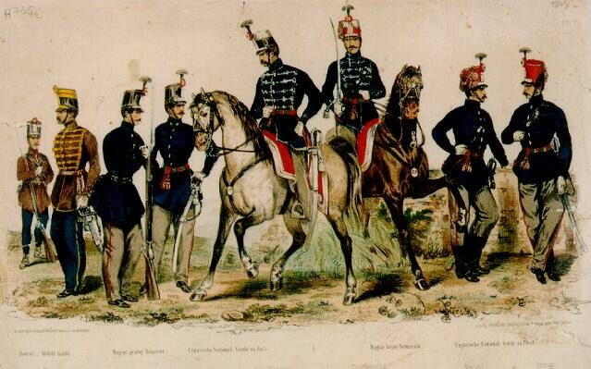
„Nem kerestek engemet kötéllel; Zászló alá magam csaptam én fel: Szülőanyám, te szép Magyarország, Hogyne lennék holtig igaz hozzád!”
Nemzetőr - dal
Az 1848-49-es forradalom és
szabadságharc idején nemzetőr volt.
(Arad)
Majd a szabadságharc elbukásával bujdosni kényszerült.

Slide 8
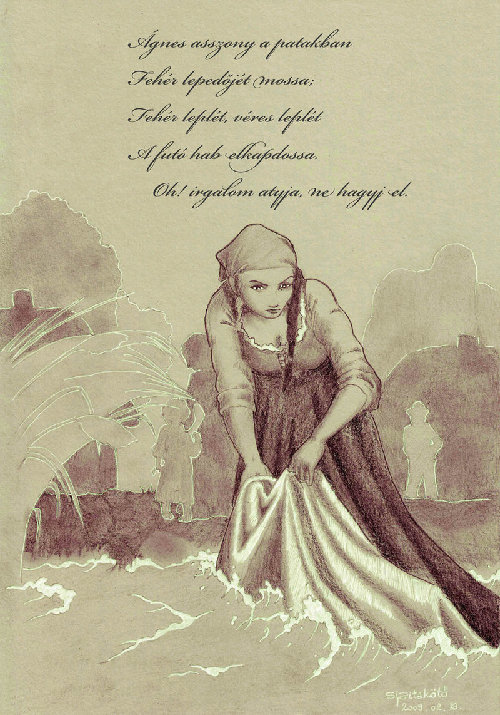
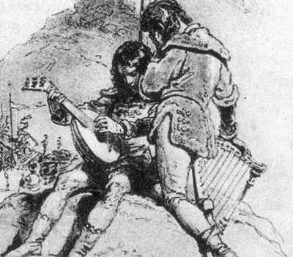
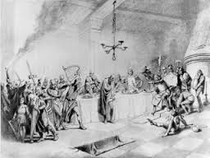
„Két ifiu térdel, kezökben a lant,” Szondi két apródja
1851-60-ig Nagykőrösön volt tanár(magyar - latin). De költői szempontból is fontos volt ez az időszak ugyanis ekkor írta balladáit.
„Este van, este van... a tűz sem világit, Kezdi hunyorgatni hamvas szempilláit” Családi kör
„Ágnes asszony a patakban Fehér lepedőjét mossa” Ágnes asszony
„ Elhullt csatában a derék
No halld meg Eduárd:
Neved ki diccsel ejtené,
Nem él oly velszi bárd” A walesi bárdok

Slide 9
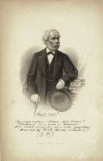
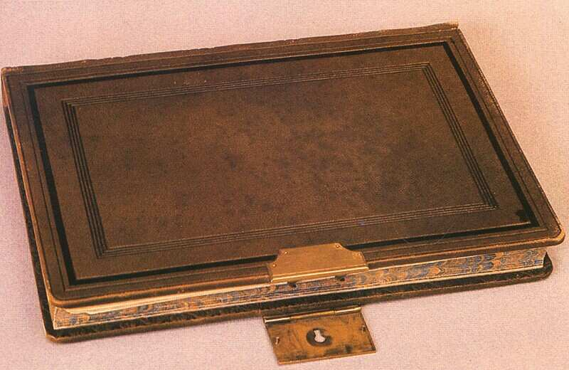
Letészem a lantot. Nyugodjék. Tőlem ne várjon senki dalt. Nem az vagyok, ki voltam egykor, Belőlem a jobb rész kihalt. LETÉSZEM A LANTOT
Később a Kisfaludy társaság igazgatója, a Magyar Tudományos Akadémia titkára majd főtitkára lett .
Leánya Juliska halála miatt lelki fájdalmában egy évtizedig nem írt verseket!
1877 nyarán a Margit sziget fái alatt töltötte idejének nagy részét a Kapcsos Könyvével, amelybe megírta az Őszikéket (öregköri verseket).
Befejezte a Toldi trilógia utolsó részét és a Toldi szerelmét.

Slide 10
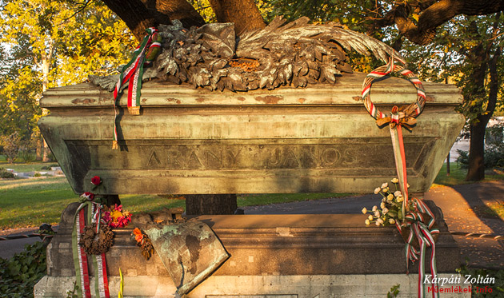
Most, ha adná is már, késő: Egy nyugalom vár, a végső: Mert hogy’ szálljon, Bár kalitja már kinyitva, Rab madár is, szegett szárnyon? Epilógus
Arany János 1882. október 22-én halt meg Budapesten.

